Slide 1



DIGESTIF
Partie 2

Slide 2

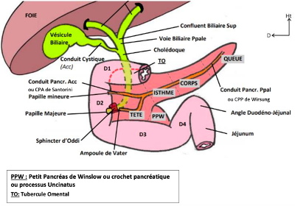
BLOC
DUODÉNO-PANCRÉATIQUE
  4 parties du pancréas (TICQ)
  PPW
  Canaux pancréatiques (Wirsung et Santorini)
  Conduits biliaires
  Sphincter lisse d’Oddi

Slide 3

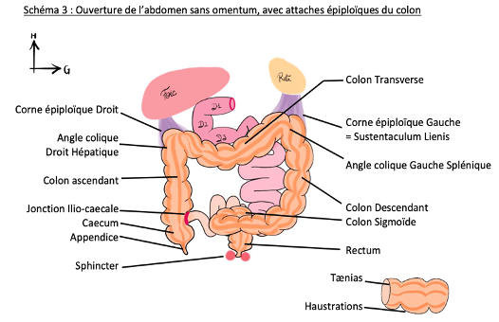
CÔLON
  Caecum
  Jonction iléo-caecale (valvule de Bauhin)
  Appendice
  Angles coliques
  Cornes épiploïques
  Taenias ou bandelettes coliques
  Bosselures ou haustrations

Slide 4
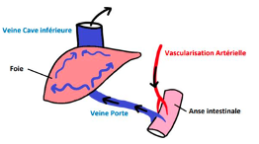
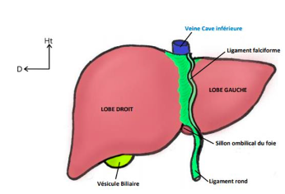
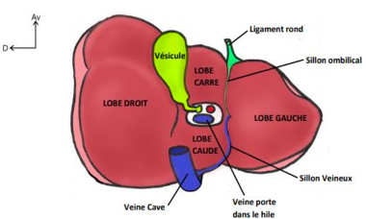
FOIE
  Vue antérieure
  Ligament FALCIFORME
  Ligament ROND
  2 LOBES = droit et gauche
  Vue inférieure
  Vésicule biliaire
  Sillon ombilical
  Sillon veineux d’Arantius
  Veine cave inférieure
  4 LOBES visibles

Slide 5
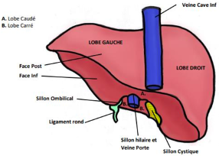
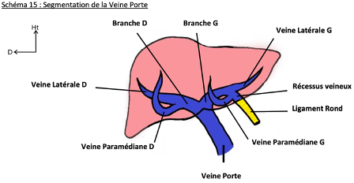
FOIE
  Vue postérieure
  4 LOBES visibles
  Segmentation FONCTIONELLE
  Branches portales droite et gauche

Slide 6
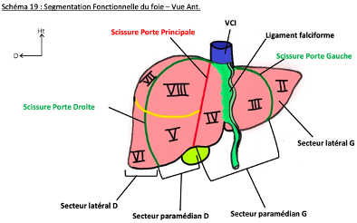
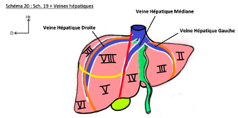
FOIE
  Scissure Porte Principale
  Secteurs
  Segments
  Veines sus-hépatiques

Slide 7
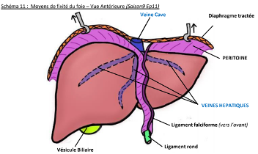
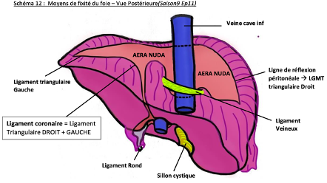
FOIE
  Moyens de fixité
  Feuillet droit
  Feuillet gauche
  Ligaments triangulaires
  Ligament transverse de la VCI
  Veines sus-hépatiques

Slide 8
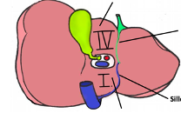
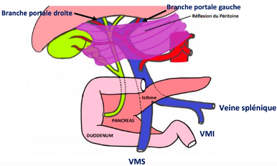
PÉDICULE HÉPATIQUE
  En arrière : Veine Porte
  En avant à gauche : Artère hépatique propre
  En avant à droite : voies biliaires

Slide 9
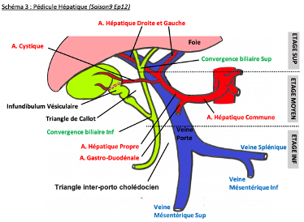
PÉDICULE HÉPATIQUE
  3 étages = Supérieur, moyen et inférieur
  Triangle de Calot
  Triangle inter-porto-cholédien

Slide 10



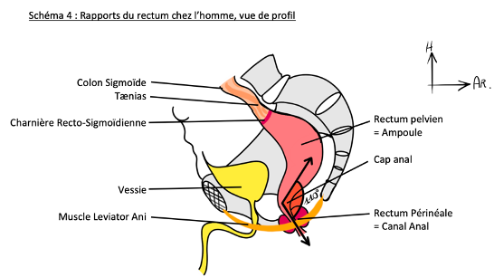
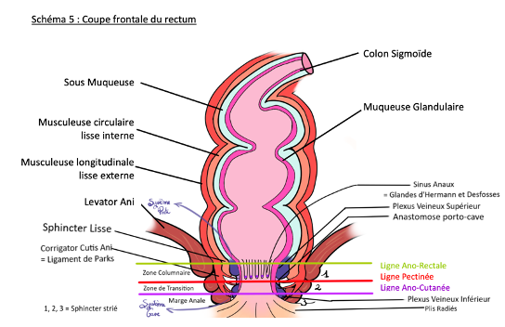
RECTUM
  2 parties au rectum
  Rectum PELVIEN = ampoule rectale
  entre les 2 CAP ANAL = 110° en arrière
  Rectum PÉRINÉAL = canal anal
  Valvules rectales
  3 lignes
  Plexus veineux
  Musculeuse complexe

